Slide 1

React

Slide 2
리액트
프론트엔드
리액트
가상 돔
JSX
State
props

Slide 3
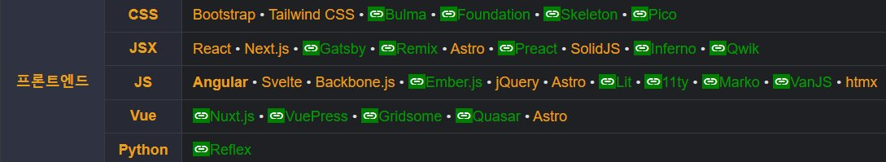
프론트엔드
프론트엔드란 컴퓨터 소프트웨어에서 사용자와 상호작용하는 부분

Slide 4

프론트엔드

Slide 5
리액트 개발 : 메타
장점
재사용성이 높다.
원활한 성능.
자유도가 높다.
인기가 많다.
단점
JSX 코딩 스타일
초보자한텐 어렵다.
넷플릭스, 디스코드, 라프텔, 아마존, 트위치, 트위터, 페이스북

Slide 6
리액트 특징
가상돔.
DOM을 직접적으로 조작하지 않고 가상돔에 변경사항을 적용한 후 DOM과 가상돔을 차이를 비교한 후 DOM에 반영.
JSX
HTML과 매우 흡사하긴 하지만, XML을 기반으로 함.
Ex) const element = <h1>Hello, world!</h1>;

Slide 7
가상 돔
브라우저는 DOM 기반.
페이지가 새로운 뷰를 만들려고 하면 성능적으로 문제가 생김.
VIEW1

Slide 8
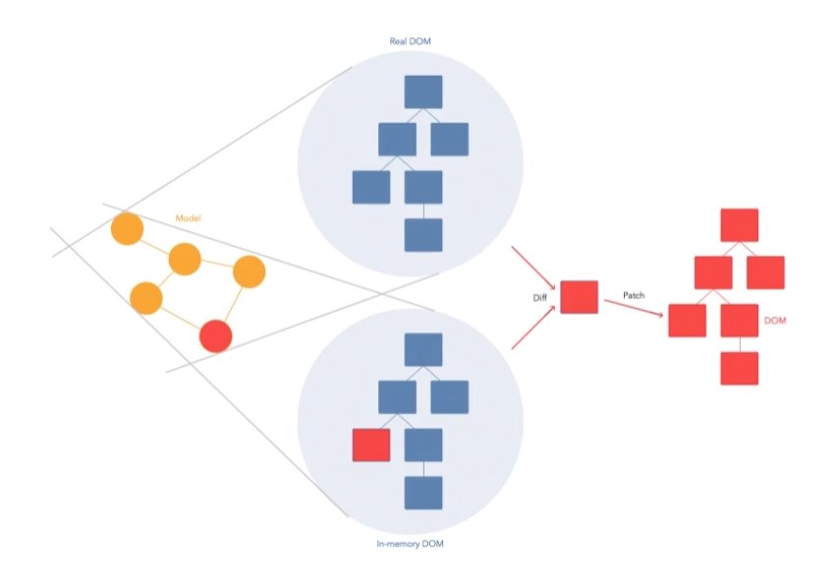
가상 돔

Slide 9
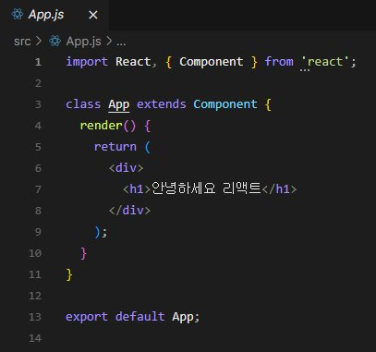
JSX

Slide 10
JSX
태그는 꼭 닫혀이었야 한다.(input, br)
<input />
두 개 이상의 엘리먼트는 하나의 엘리먼트로 감싸져 있어야 한다.
<div> <Fragment>
<div></div> <div></div>
<button></button> <button></button>
</div> </Fragment>

Slide 11
JSX
render() {
const name = 'doo';
return (
<div>
hello {name}
</div>
);
}

Slide 12
JSX
render() {
const name = 'doo';
return (
<div>
{
name === 'doo' && <div>doo다!</div>
}
</div>;
);
}

Slide 13
JSX
render() {
const style = {
backgroundColor: 'black',
padding: '16px',
fontSize: '36px'
fontSize: 5 + 10 + 'px'
};
return <div style={style}>안녕하세요!</div>;
}

Slide 14
JSX
import './App.css';
class App extends Component {
render() {
return <div className="App">안녕하세요!</div>;
}
}

Slide 15
JSX
{/* 주석처리 */}
<div
// 주석
>
</div>

Slide 16
state
컴포넌트
STATE
SetState()

Slide 17
Props
부모
PROPS
자식

Slide 18
감사합니다.

